Slide 1

KubeEdge 边缘网络
何红泽
2022-05-13

Slide 2
ServiceMesh

Slide 3
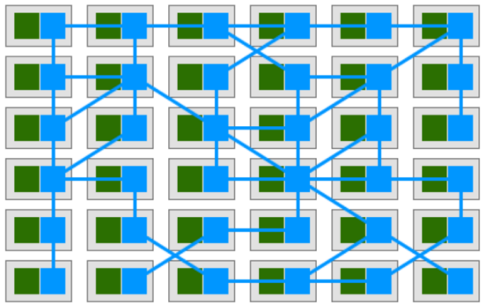
ServiceMesh
治理能力独立 (SideCar)
应用程序无感知
服务通信的基础设施层

Slide 4
EdgeMesh 架构

Slide 5
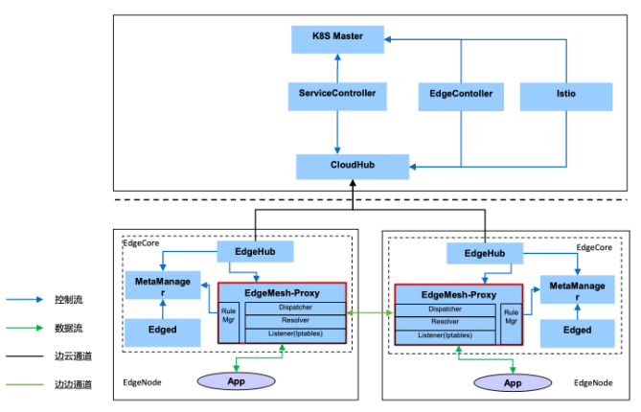
EdgeMesh 架构
EdgeMesh-Proxy 负责边缘侧流量转发
边缘侧内置域名解析能力，不依赖中心DNS
支持 L4, L7 流量治理
支持跨越边云的一致性的服务发现和访问体验
使用标准的 istio 进行服务治理控制
P2P 技术跨子网通信

Slide 6
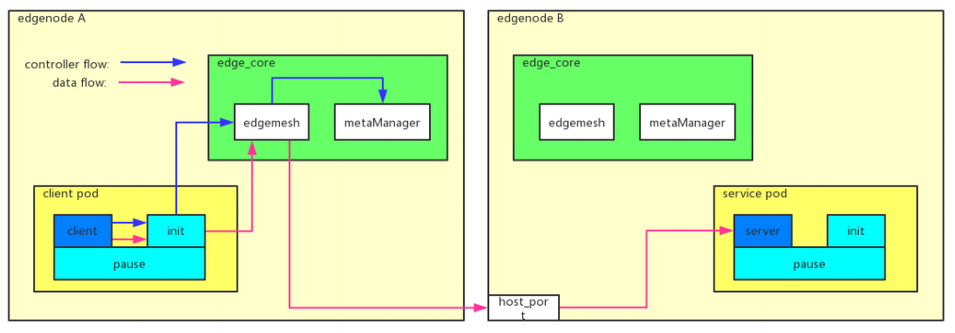
转发流程

Slide 7
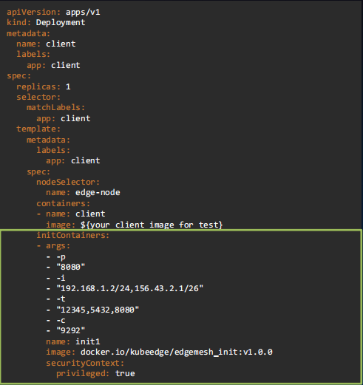
配置方式
拦截应用请求数据
转发给EdgeMesh进行转发

Slide 8
使用场景

Slide 9
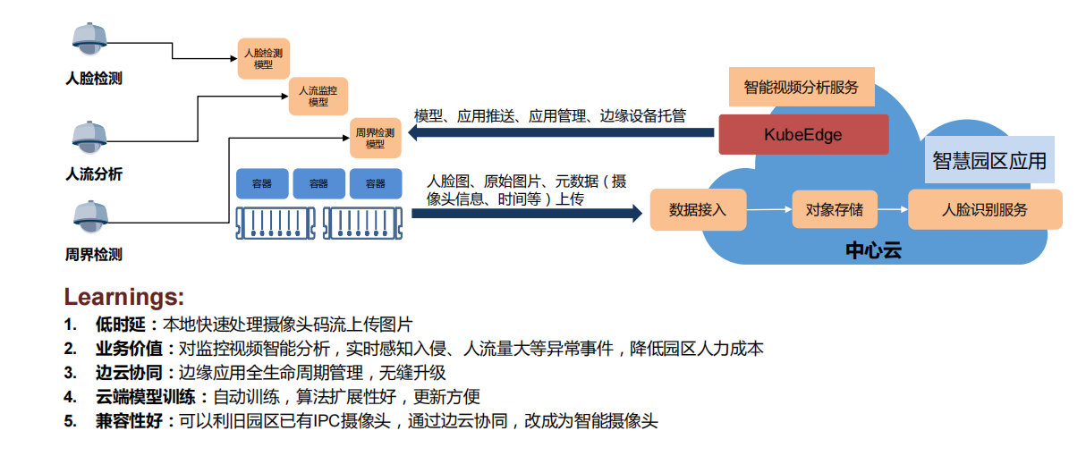
智慧园区

Slide 10
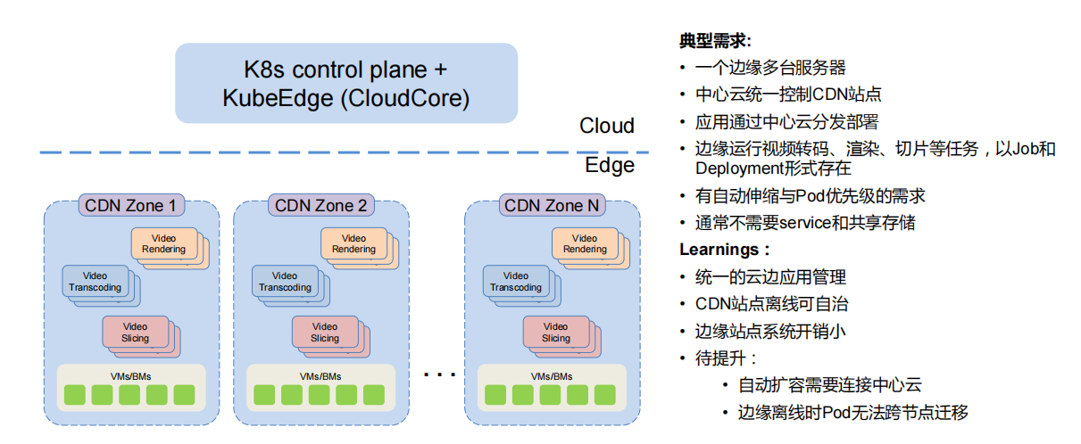
边缘CDN

Slide 11
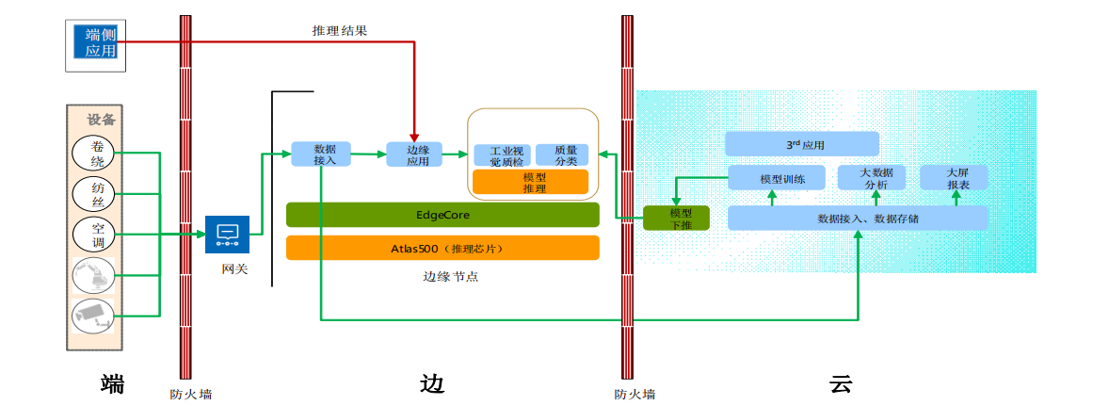
工业互联网

Slide 12
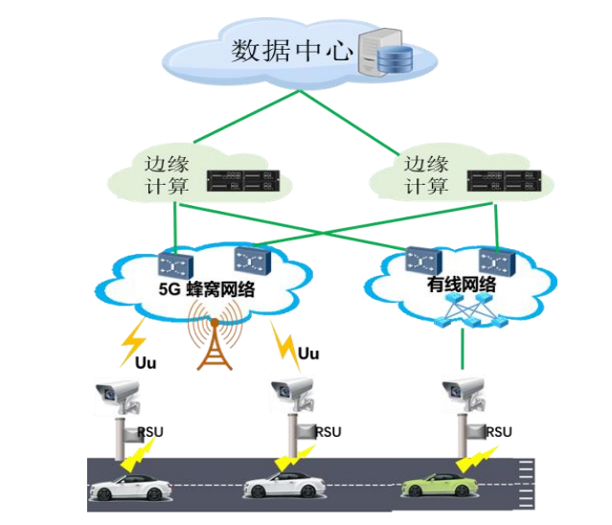
车联网
自动驾驶是典型的云边端协同架构，汽车车体上拥有各种传感器，如图像传感器，通过5G信号传输到就近的边缘服务器上，对数据转换和初步分析、推理，处理后的关键数据上传至云端，进行进一步推理预测和训练
依赖于5G和边缘计算，实现了车辆的自动驾驶和车联网。云边端的协同，是时延、数据量、计算量的三重衡量结果。采用云原生架构，可更加灵活的分配计算量和数据量，并满足时延的需求

Slide 13
THANK YOU FOR WATCHING !
谢谢观看！

